Slide 1
Comissão Mista do Senado e da Câmara dos Deputados
Audiência Pública
MP 718
Brasília, 14 de junho de 2016

Slide 2
Sumário da Apresentação
A história do antidoping no Brasil e os seus principais atores
A função da Autoridade Brasileira de Controle de Doping (ABCD)
A análise da redação da MP 178 e as exigências da WADA.
Conclusões e Observações finais
Os documentos que se deve fundamentar a ação do antidoping em nosso país.
1
2
3
4
5

Slide 3
A história do antidoping no Brasil
Portaria 5/72 do CND após pesquisa da FBMD;
ABCD é criada por Decreto Presidencial em 2011.
Copa América de 1989 no Brasil;
IDTM e o primeiro curso formal de DCOs em 1996;
ABA assume o gerenciamento do antidoping em 2008;
DCOs brasileiros participam dos Jogos Olímpicos desde 1996;
Comissão Nacional de Combate ao Doping criada em 2002;
Primeiro controle antidoping feito em Porto Alegre em 1971;

Slide 4
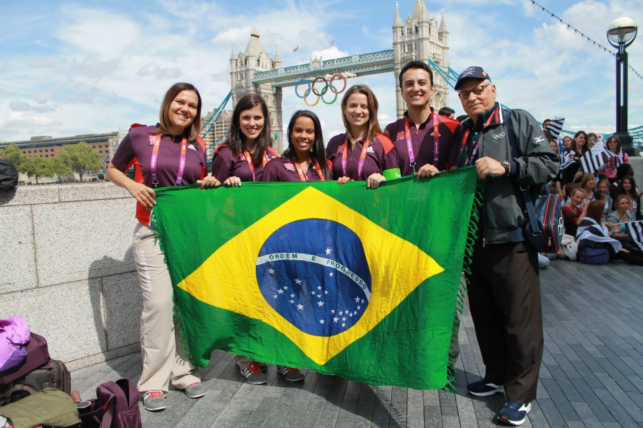
DCOs BRASILEIROS EM LONDRES 2012

Slide 5
Documentos básicos do combate ao doping
UNESCO
Convenção Internacional de Combate ao Doping
BRASIL
Decreto Lei 6653, de 18 de novembro de 2008

Slide 6
Cronograma de eventos
33ª. AG da UNESCO cria a Convenção em outubro de 2005
Brasil foi o 75º pais a ratificar a Convenção em dezembro de 2007
O governo aprova o Decreto 6653 em dezembro de 2008
A ABCD é criada pelo Decreto 7630 em Novembro de 2011.

Slide 7
Quais as funções da ABCD
Criar políticas e regras no país (Art. 20.5)
Implantar um sistema de controle antidoping (Art.5.1 e 5.2)
Atuar na área de informação e educação (Art. 18.1)
Determinar o numero de atletas em controle (Art. 14.3)
Criar uma Comissão para Isenção Terapêutica (Art. 4.4)
Promover a pesquisa antidoping (Art. 29.5)
Fazer a estatística de controles por tipo e esporte (Art. 14.2)

Slide 8
Controles de doping no Brasil
Tipos de controles | Quantidade | % positivos
Numero de controles | 5.617 | 0,76 (1,2)
Fora de competição | 212
Futebol | 3.945 | 0,28 (0,60)
Fonte: ABA 2011

Slide 9
Outras ações da ABCD
ANVISA
Receita Federal
Polícia Federal
Orgãos de Classe
Importação
Importação
Inteligência
Punição ética

Slide 10
ISTI Agência Mundial Antidoping – 1 janeiro de 2015
Testing Authority: The organization that has authorized a particular Sample collection, whether (1) an Anti-Doping Organization (for example, the International Olympic Committee or other Major Event Organization, WADA, an International Federation, or a National Anti-Doping Organization); or (2) another organization conducting Testing pursuant to the authority of and in accordance with the rules of the Anti-Doping Organization (for example, a
National Federation that is a member of an International Federation).
Sample Collection Authority: The organization that is responsible for the
collection of Samples in compliance with the requirements of the
International Standard for Testing and Investigations, whether (1) the
Testing Authority itself;

Slide 11
ISTI Agência Mundial Antidoping – 1 janeiro de 2015
Sample Collection Personnel: A collective term for qualified officials
authorized by the Sample Collection Authority to carry out or assist
with duties during the Sample Collection Session.
Doping Control Officer (or DCO): An official who has been trained
and authorized by the Sample Collection Authority to carry out the
Responsibilities given to DCOs in the International Standard for
Testing and Investigations.

Slide 12
A MP 718 - Sugestões
Art. 48-B …a qual compete, privativamente,…
(respeitadas as atribuições de entidades internacionais previstas no Código Mundial Antidopagem)
Art, 55-a Justiça Desportiva Antidopagem:
& 2 A escolha buscará paridade de sexo…
(conhecimento do Código e experiencia previa em julgamento);
O CBA deve ser aprovado dentro destas premissas

Slide 13
Conclusões finais
O Tribunal Antidopagem deve ser melhor definido, com pessoas que conhecem o Código e com experiência em julgamento de atletas.
As ADO que são Autoridade de Teste devem ter respeitados os direitos de realizarem controles no Brasil com DCOs próprios.
A MP 178 deve ser convertida em Lei até o prazo de 17 de julho, para evitar um degaste ainda maior do Brasil na área internacional de Antidoping.
O CBA deve ser aprovado posteriormente, considerando-se estas premissas.

Slide 14

Obrigado!
Email: ehderose@terra.com.br

